Slide 1
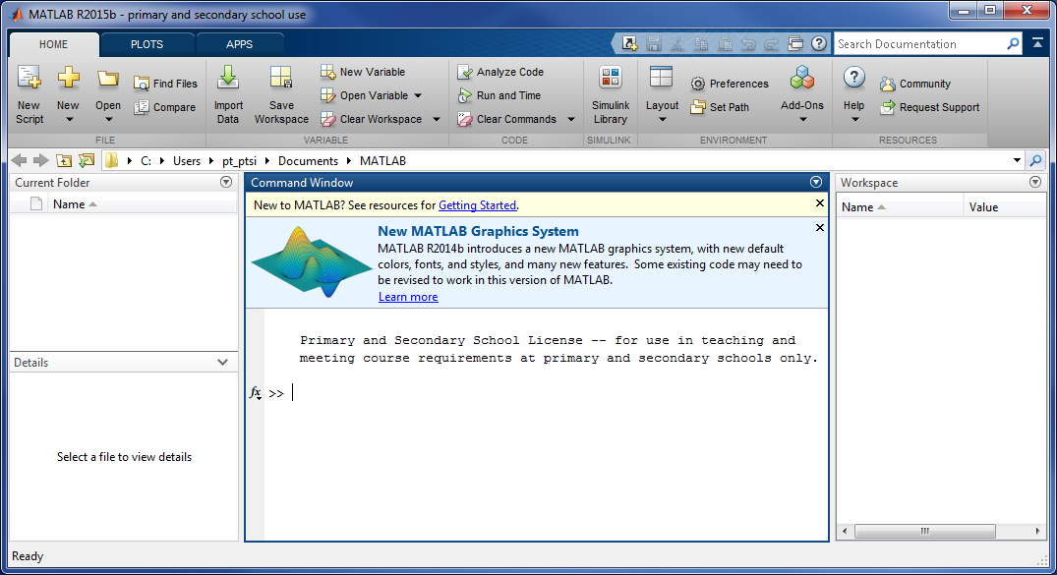
1. Choisir le répertoire de travail (Le répertoire du modèle de la cheville par exemple)
2. Ouvrir l’environnement de simulation : Simulink

Slide 2
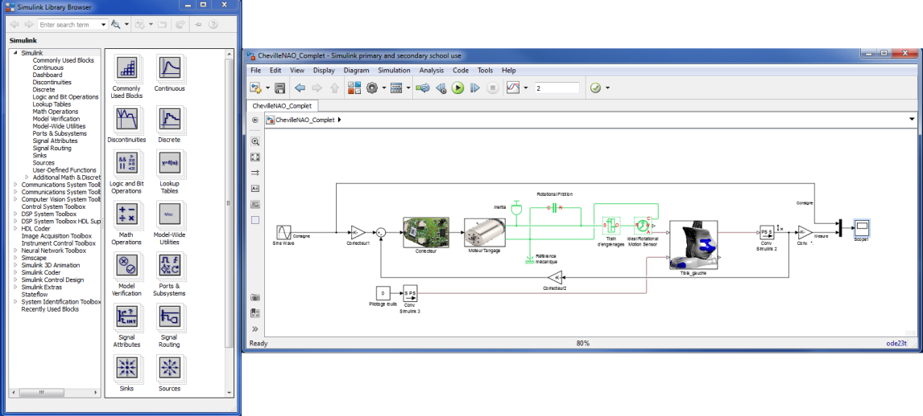
Revenir au modèle global
Lancement de la simulation
Modifier le temps de simulation
Bibliothèque de composants
Sollicitation
d’entrée
Double cliquer sur le scope pour voir les courbes résultats de la simulation
Double cliquer sur un bloc pour l’explorer ou pour modifier ses caractéristiques

Slide 3
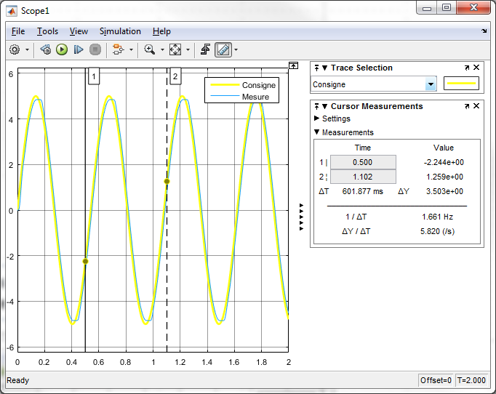
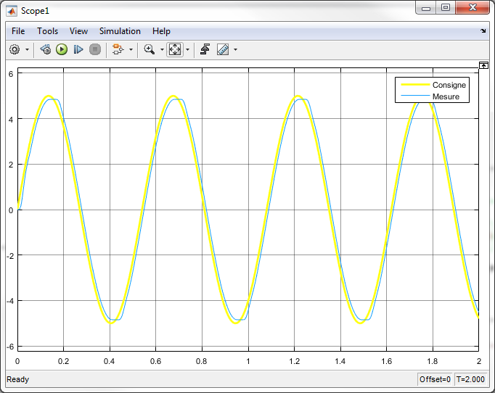
Afficher les curseurs de mesure
Mettre les courbes à l’échelle de la fenêtre

